Slide 1

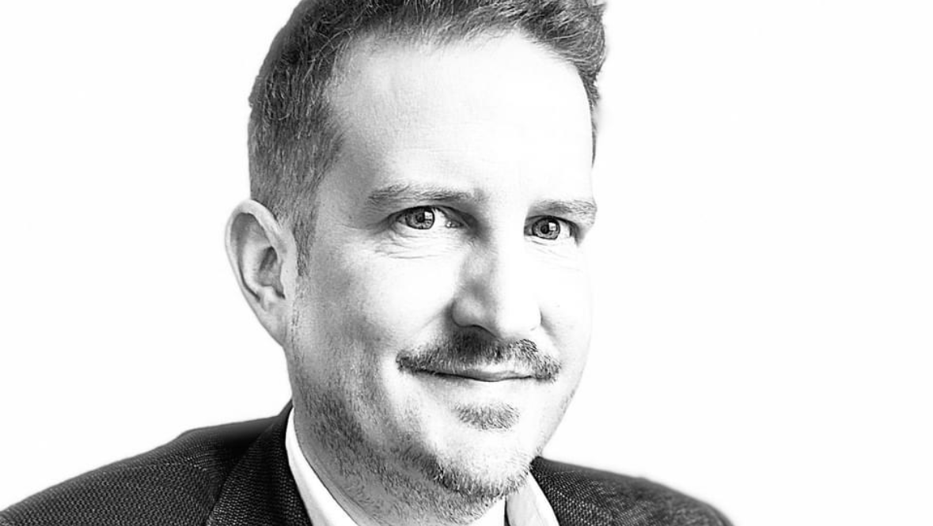
Présentation du directeur…
Monsieur Thierry Bürgisser
Directeur d’école primaire
Etablissement de Bulle-La Léchère
thierry.buergisser@edufr.ch
026/919.49.51
Site internet : https://ecole-primaire-lechere.ch/

Slide 2



…et de l’adjoint de direction
M. Samay Somkhit
026/919.49.64
samay.somkhit@edufr.ch

Slide 3

L’objectif
Clarifier le rôle de parent(s) d’élève(s) afin de renforcer la collaboration école-famille

Slide 4

Au menu
Collaboration école-parents
Communication école-parents
Obligations des élèves
Jours « Joker » et congés spéciaux
Mesures éducatives et sanctions disciplinaires
Travailleur social scolaire (TSS)

Slide 5

Collaboration école-parents
Art. 30 de la loi scolaire :
  Les parents sont les premiers responsables de l’éducation de leur enfant.
  Ils collaborent avec l’école dans sa tâche pédagogique, et l’école seconde les parents dans leur action éducative.

Slide 6
Collaboration école-parents
Art. 57 du règlement d’application de la loi scolaire:
  Les parents encouragent et soutiennent leur enfant dans ses apprentissages (attention aux devoirs).
  Ils s’assurent que leur enfant fréquente l’école aux horaires établis (rapport d’absence).
  Ils rappellent à leur enfant l’importance de respecter les règles de l’établissement (mesures éducatives et sanctions disciplinaires).

Slide 7

Communication école-parents
Les parents communiquent en priorité avec l’enseignant de leur enfant selon le cadre établi.
Il est important de respecter les horaires de communication transmis par les enseignants.
Il est primordial d’avoir un échange avec l’enseignant avant de prendre contact avec la direction.

Slide 8

Communication école-parents
Klapp est une application qui permet de faciliter la communication entre l’école et les parents.
En principe, on utilise KLAPP pour des aspects organisationnels ou prise de rendez-vous.
Les aspects pédagogiques et soucis comportementaux sont traités par téléphone ou en entretien.

Slide 9

Obligations des élèves (art. 34 LS)
Les élèves sont tenus de fréquenter l'école et de participer à l'ensemble des cours et des activités scolaires.
Ils suivent les instructions que le corps enseignant et les autorités scolaires leur donnent dans les limites de leurs compétences.
Ils font preuve de respect tant envers le corps enseignant, le personnel de l'établissement et les autorités scolaires qu'envers leurs camarades.
Ils fréquentent l'école dans une tenue correcte et le visage découvert.
Ils se conforment aux règles édictées par l'établissement.

Slide 10

Jours « joker » et congés spéciaux
Les jours « joker » sont gérés UNIQUEMENT par les enseignants.
  Délai : une semaine à l’avance.
Pour les événements particuliers (Baptême, mariage, anniversaire, regroupement familial, fêtes religieuses, etc.) merci d’adresser votre demande via le formulaire à l’adresse : samay.somkhit@edufr.ch
  Délai : sauf événement imprévisible, trois semaines à l’avance.
  Lors des jours de congé et/ou joker, les parents s'engagent à faire rattraper la matière vue en classe.

Slide 11

Interdictions (art. 66 RLS)
L’utilisation des appareils électroniques est interdite durant le temps scolaire, sauf autorisation de l’enseignant-e ou de l’établissement. Sinon, ils sont éteints et déposés au fond du sac ou chez l’enseignant.
On entend par appareil électronique tous les appareils permettant de téléphoner, de capter ou de reproduire des sons ou des images ou de communiquer par Internet.

Slide 12
Mesures éducatives (art. 67 RLS)
L'enseignant-e prend à l'égard de l'élève dont le comportement est répréhensible les mesures éducatives appropriées.
L’enseignant-e peut notamment :
  lui demander de réparer le dommage;
  lui imposer un travail supplémentaire à domicile ou à l’école;
  l’éloigner momentanément de la classe (placement dans une autre classe);
  lui imposer une tâche éducative, à assumer pendant ou en dehors du temps scolaire, d’une durée maximale de deux heures par infraction.
Les mesures éducatives peuvent être cumulées et ne font l’objet d’aucune réclamation ni voie de recours.

Slide 13
Sanctions disciplinaires (art. 68 RLS)
La direction a la possibilité d’appliquer les sanctions disciplinaires suivantes :
  le blâme;
  une tâche éducative, à assumer pendant ou en dehors du temps scolaire, d’une durée de trois heures à dix-huit heures par infraction;
  l’exclusion partielle ou totale des cours d’une durée maximale de deux semaines par année scolaire.
  Les sanctions disciplinaires peuvent faire l’objet d’un recours auprès de la DFAC dans les dix jours suivant la sanction.

Slide 14


Travailleur social en milieu scolaire (TSS)
Monsieur Guy Barras
Travailleur social en milieu scolaire
Etablissement de Bulle-La Léchère
guy.barras@edufr.ch
026/919.49.56

Slide 15
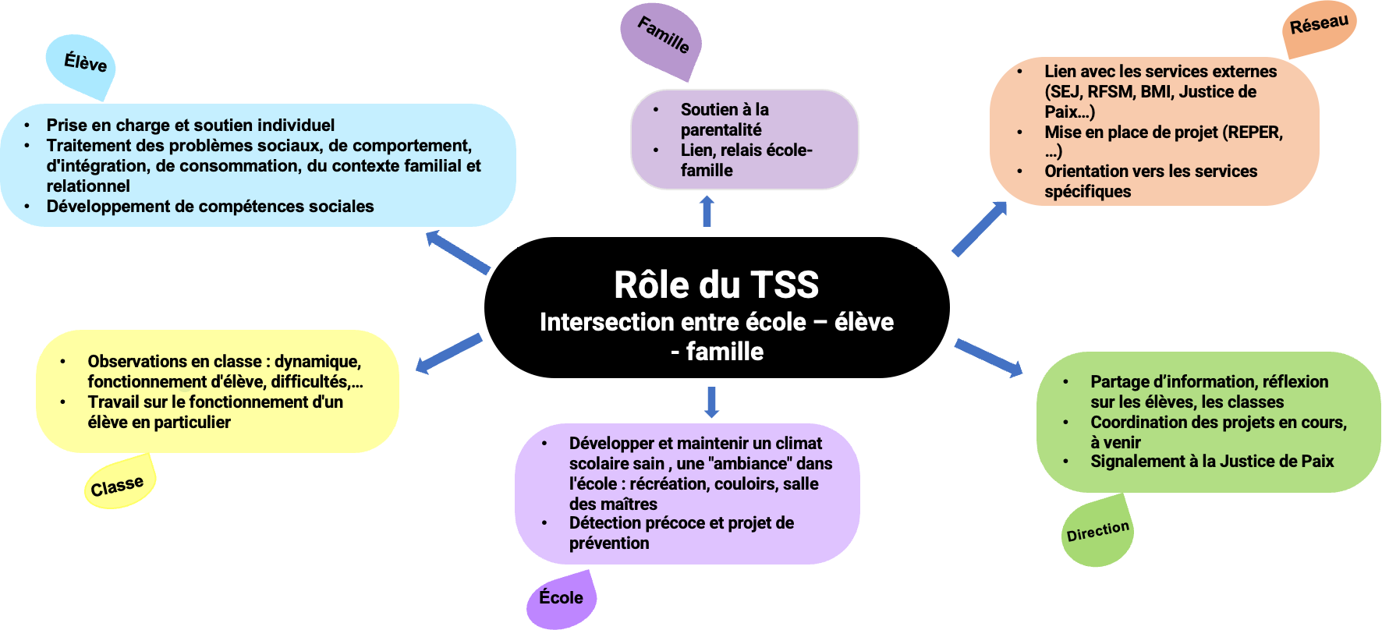
Travailleur social en milieu scolaire (TSS)

Slide 16

Prévention des écrans https://www.youtube.com/watch?v=KkJw53BZ4hw

Slide 17

Merci de votre attention.
z

